Slide 1

Кухни народов России
Подготовила:
Столярова Полина
Волонтер отряда «Бумеранг Добра» школы №51

Slide 2
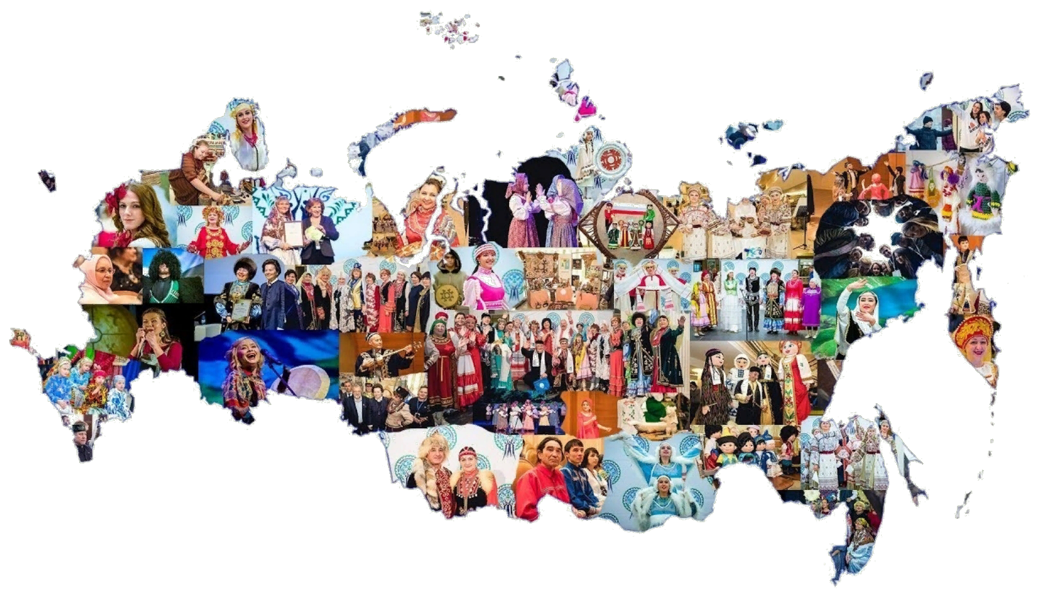

Slide 3
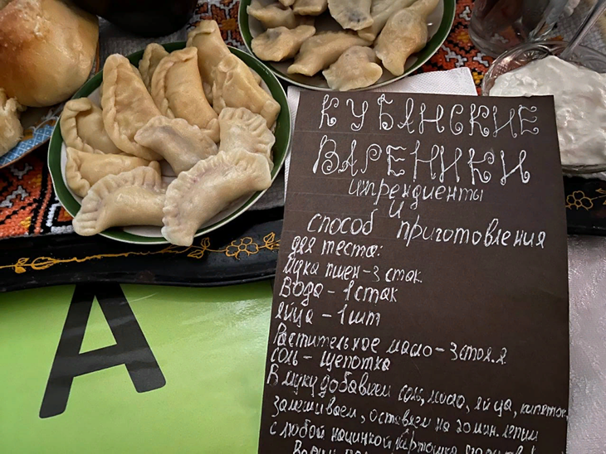
Проблема, решению или снижению остроты которой посвящен проект
Отсутствие интереса и знаний у школьников о народах России, их обычаях, традициях и культуре.
Отсутствие досуга по данной теме, на котором дети и их родители могли узнавать новое о многонациональной стране, в которой они живут.

Slide 4

Основные целевые группы, на которые направлен проект: школьники и их семьи

Slide 5
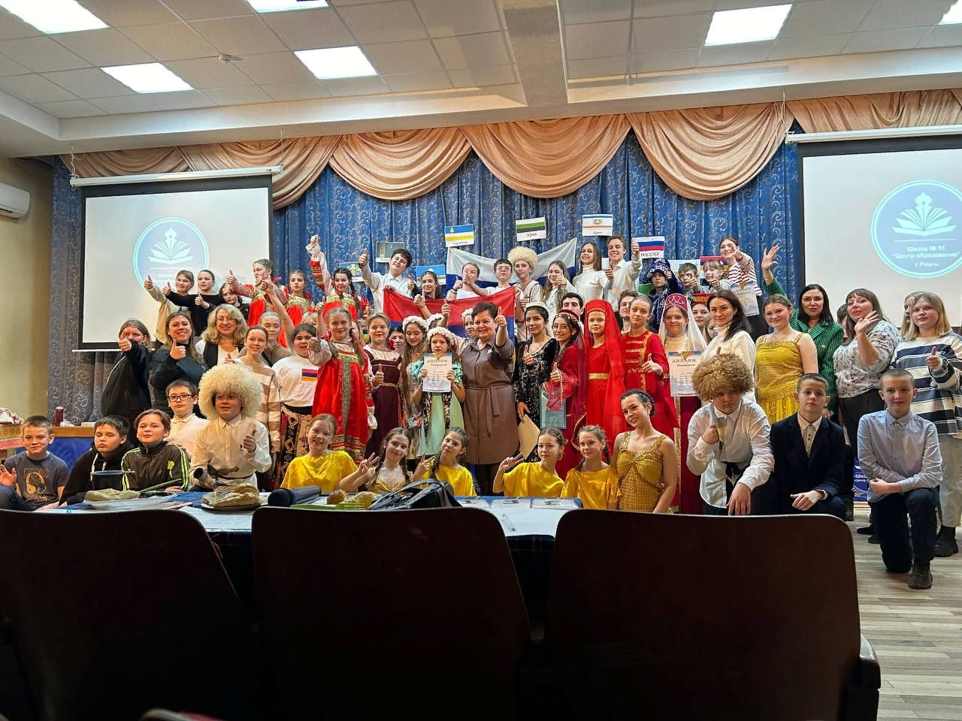
Количественные и качественные результаты, которые мы уже достигли:
Сформирована команда организаторов. Опыт организаторской деятельности получили около 20 человек (волонтеров).
Участие в одной игре приняли около 100 человек (примерно 18-20 семей).
Благодаря участию в игре дети иначе посмотрели на своих родителей, увидели, что семейный досуг может быть полезным и веселым.

Slide 6
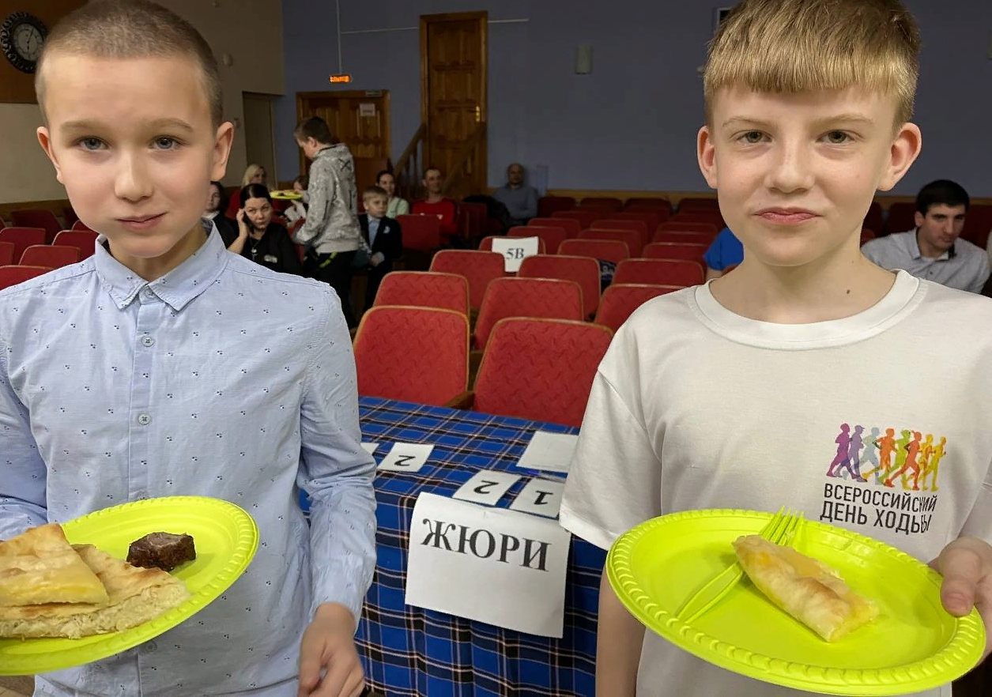
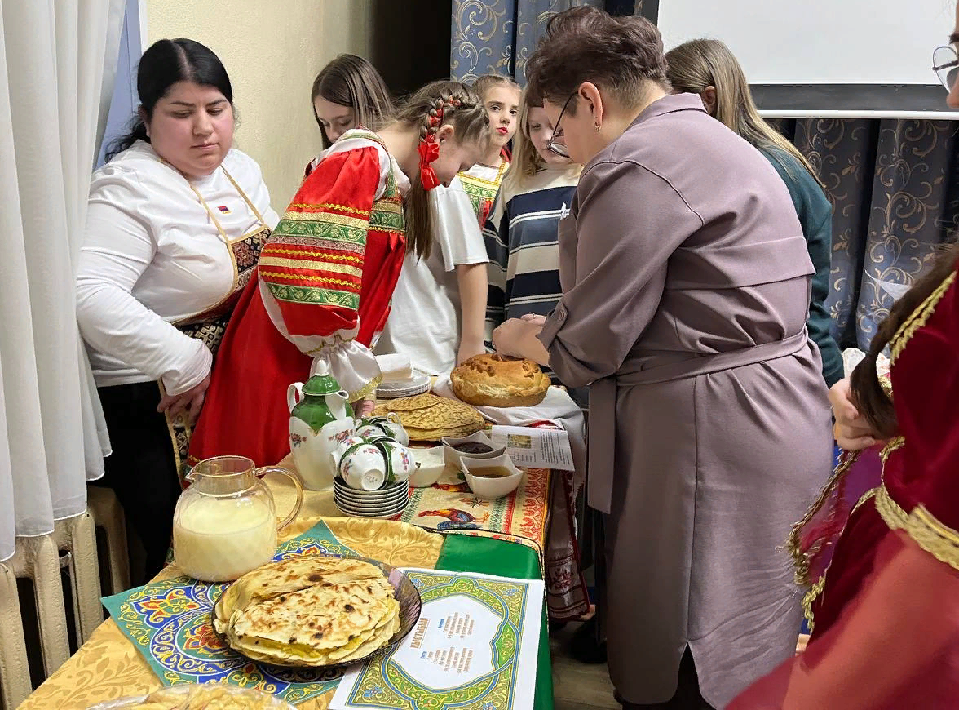
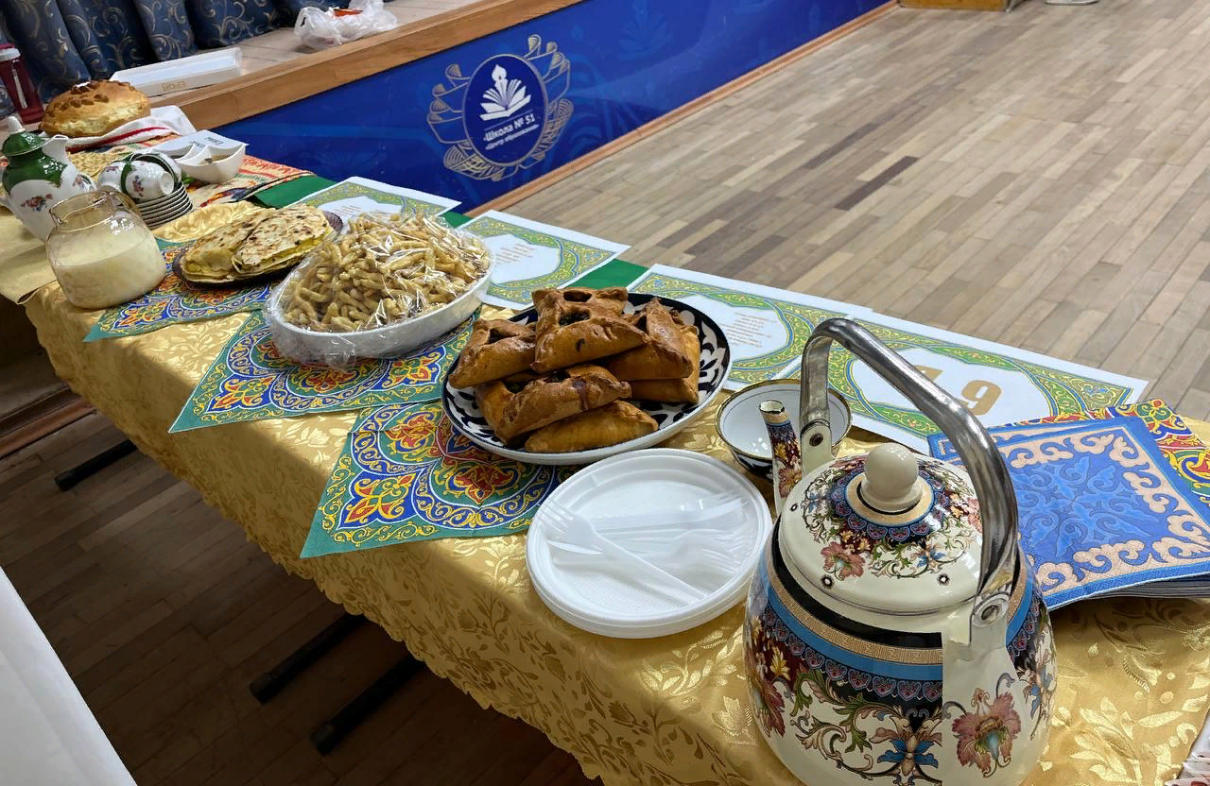
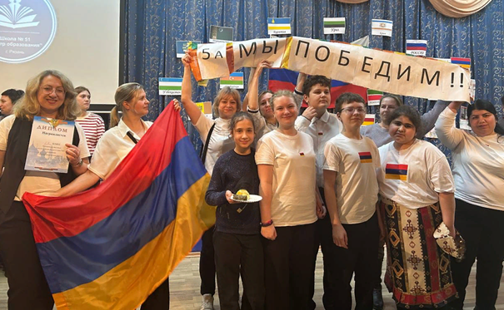
МБОУ «школа №51 «Центр Образования»
Автор проекта «Кухни народов России»
волонтер отряда «Бумеранг Добра»
Столярова Полина

Slide 7
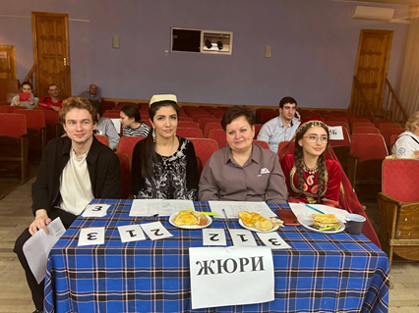
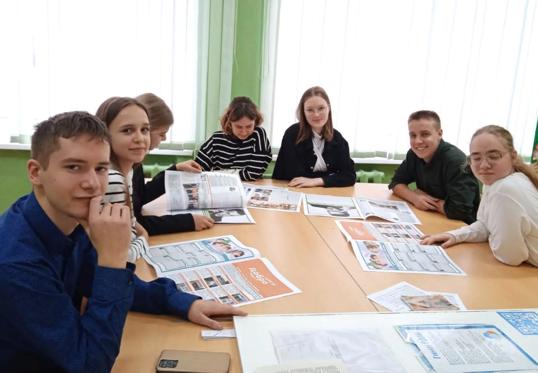
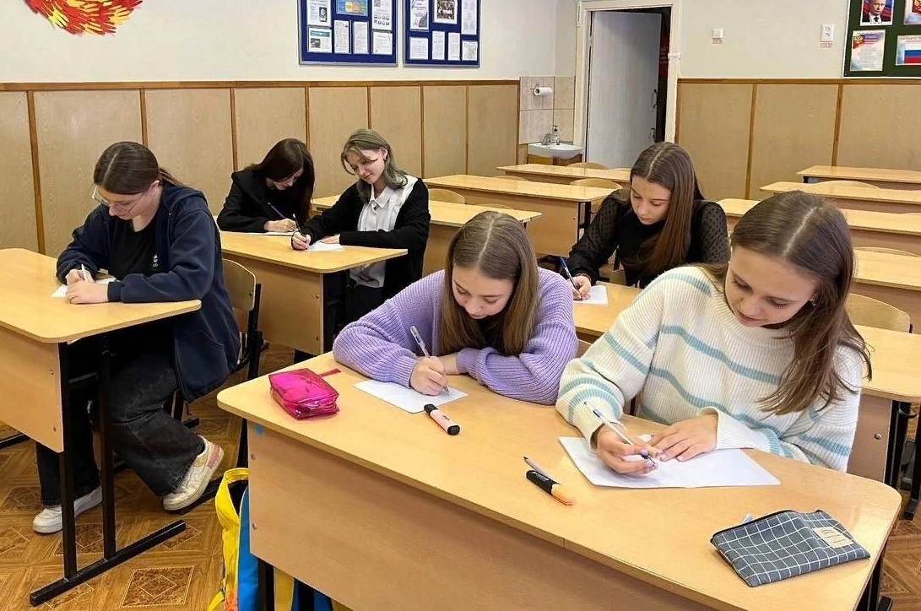
Механизм реализации проекта
01
02
03
Создание рабочей группы, подготовка положения
Поиск участников, жеребьевка
Запуск работы пресс-центра, разработка дизайнов и макетов

Slide 8
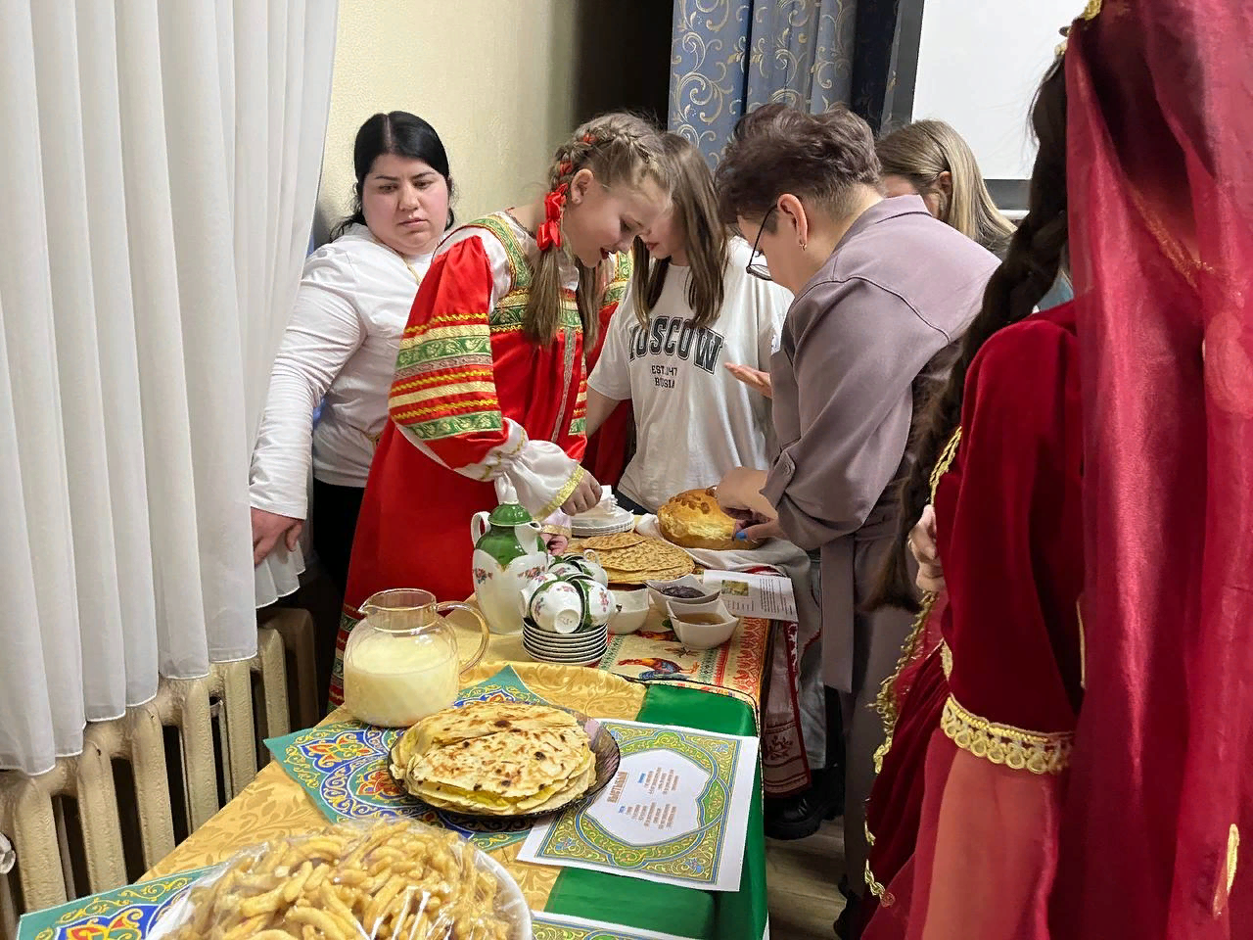
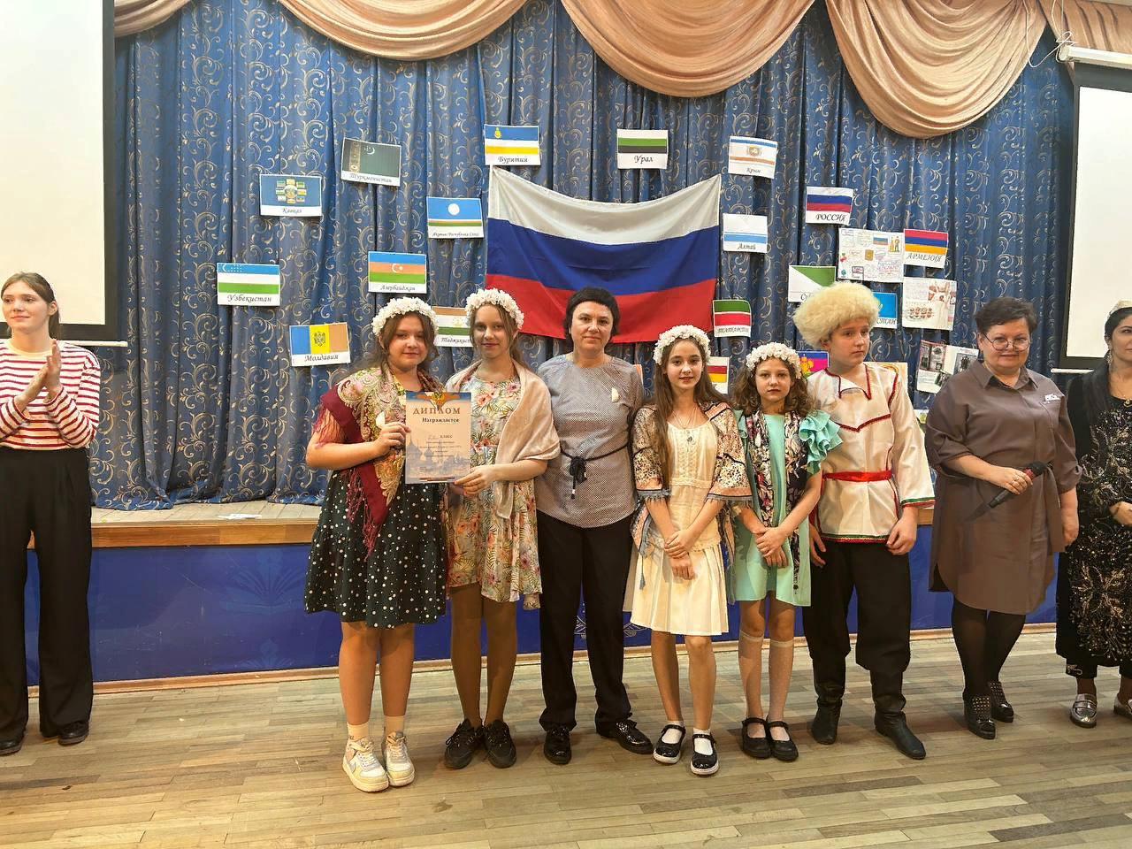
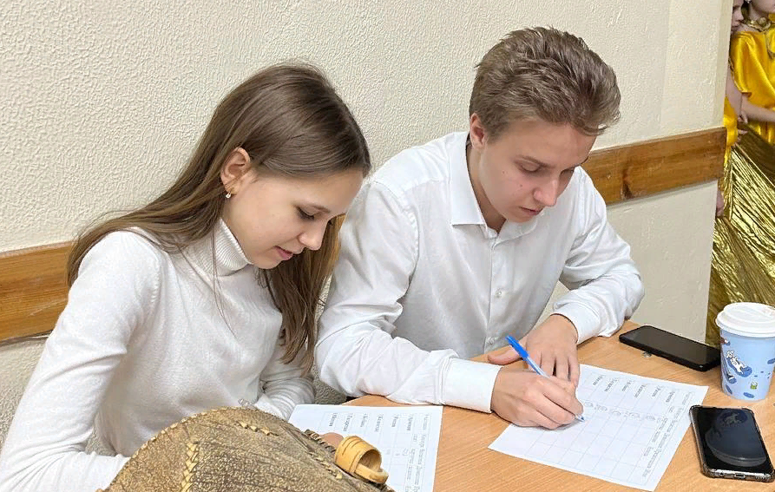
Механизм реализации проекта
04
05
06
Поиск партнеров и спонсоров
Подготовка сценарной части мероприятия
Проведение мероприятия

Slide 9
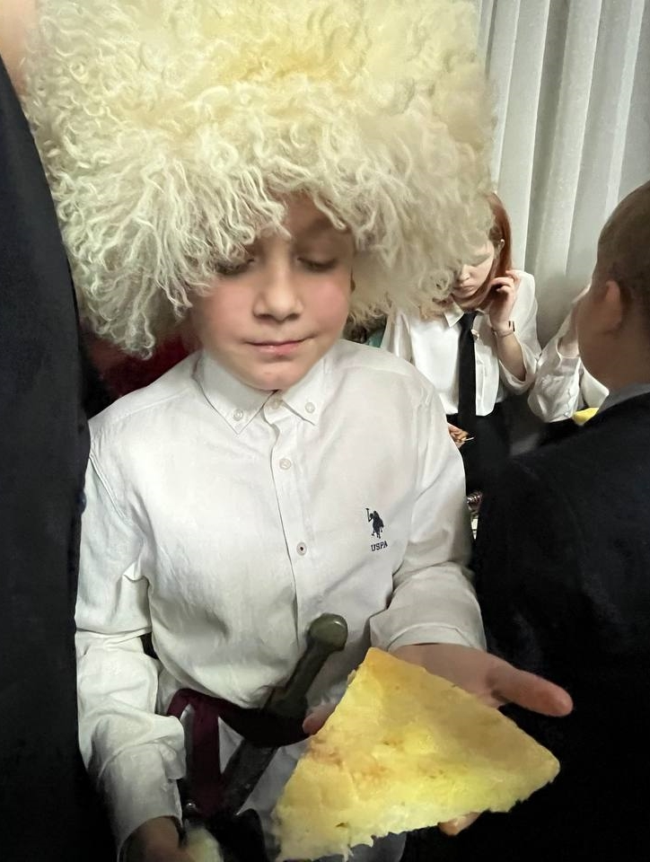
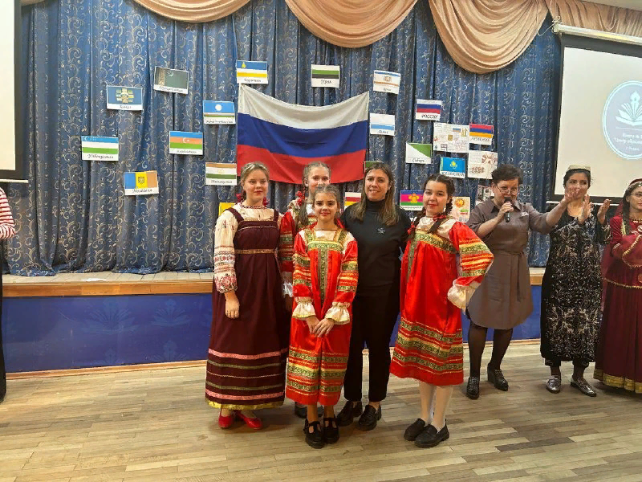
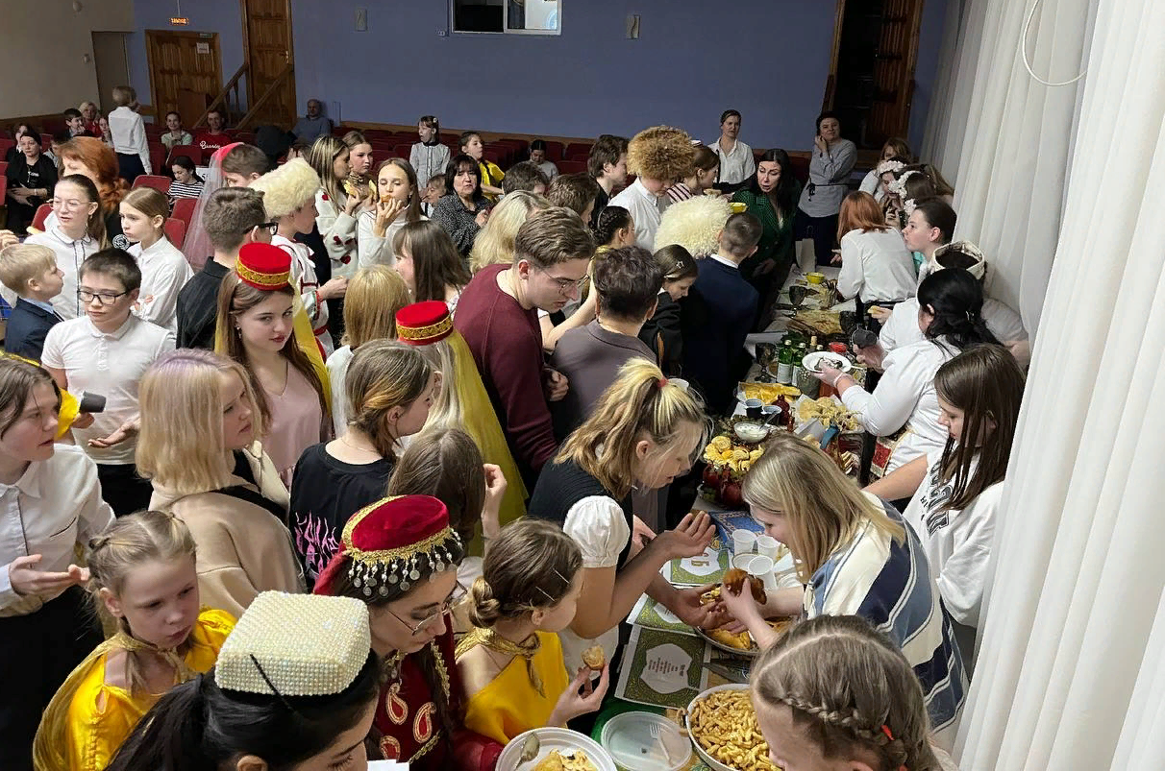
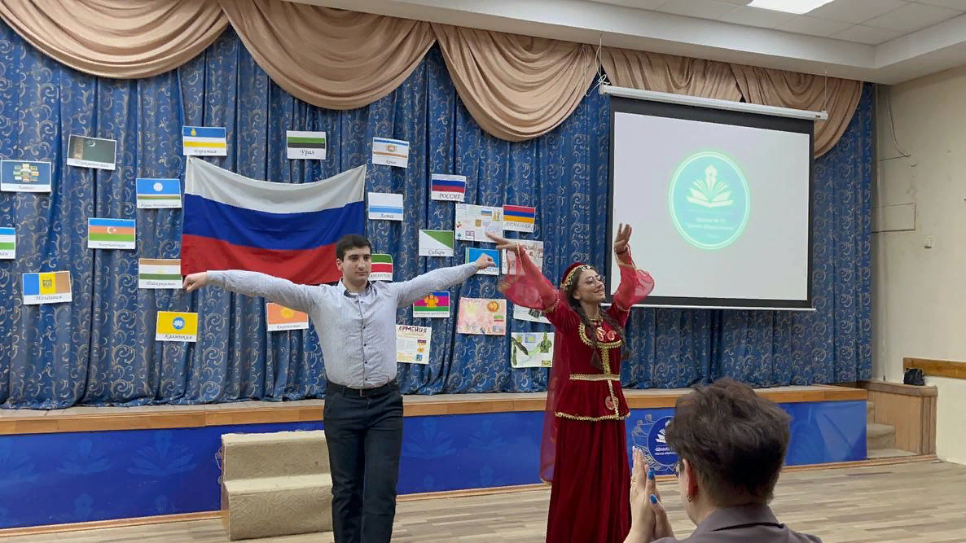
МБОУ «школа №51 «Центр Образования»

Slide 10






Наши партнёры
Подарки участникам предоставляют:
Фирма «Школьная форма «Sky Lake»
Школа скорочтения и развития интеллекта «IQ007», г. Рязань
Фитнес-клуб «ЛавФит»
Семейная стоматология «ДИНАСТИЯ»
Компания «Активный отдых в Рязани» и Актив СПЛАВ
Магазин настольных игр «Hobby Games»

Slide 11


Благодарю за внимание!
МБОУ «Школа № 51 «Центр образования»
Столярова Полина
Автор проекта «Кухни народов России», волонтер отряда «Бумеранг Добра»

Slide 12
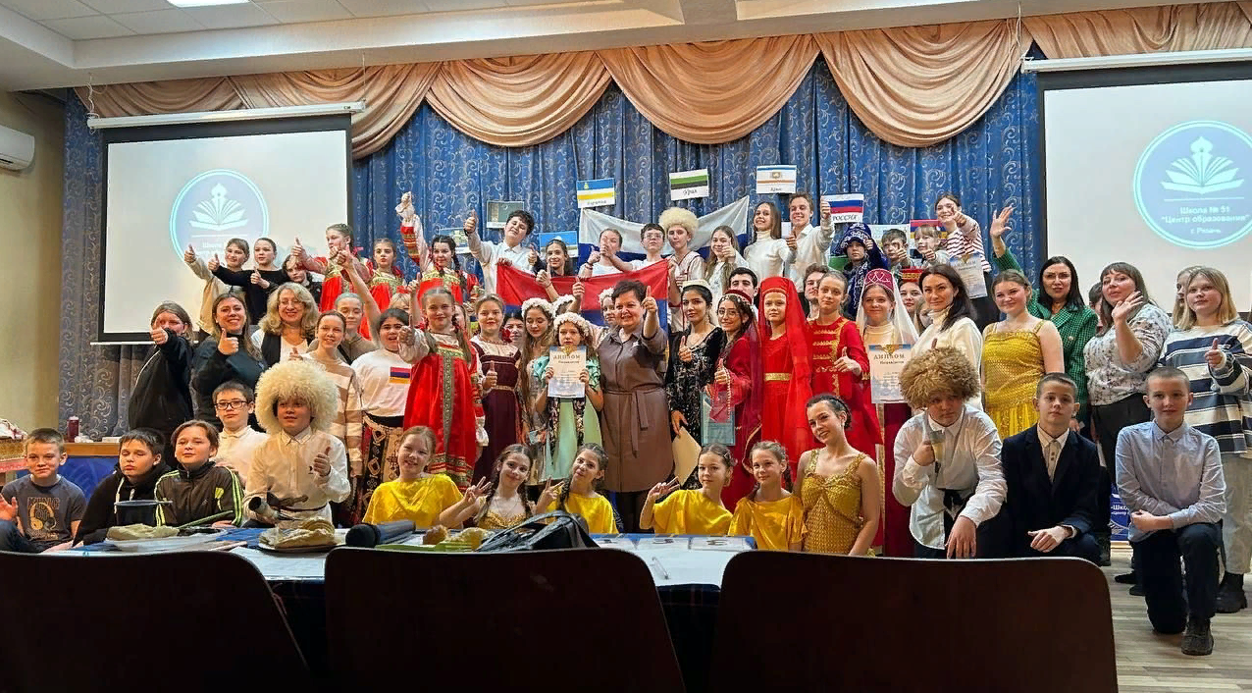
МБОУ «школа №51 «Центр Образования»
Автор проекта «Кухни народов России»
волонтер отряда «Бумеранг Добра»
Столярова Полина

